Slide 1

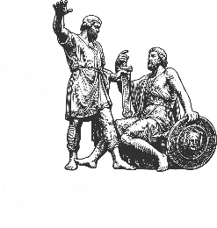







Профилактика конфликтов. АЛГОРИТМ работы со случаем буллинга.
Михайлова Дарья Владимировна, учитель начальных классов

Slide 2



Различие конфликта и буллинга
Признак | Конфликт | Буллинг
Стороны | Примерно равны по силе. | Есть устойчивая асимметрия (агрессор/группа против жертвы).
Повторяемость | Временное явление. | Постоянное явление.
Цель | Отстоять интересы , чтобы что- то изменить. | За поведением стоит желание власти, контроль, унижение.
Контроль | Участники себя не контролируют. | Агрессоры себя контролируют.
Что чувствуют? | Все чувствуют себя плохо, угрызения совести, что поругались. | Агрессоры чувствуют себя хорошо, считают себя правыми.

Slide 3
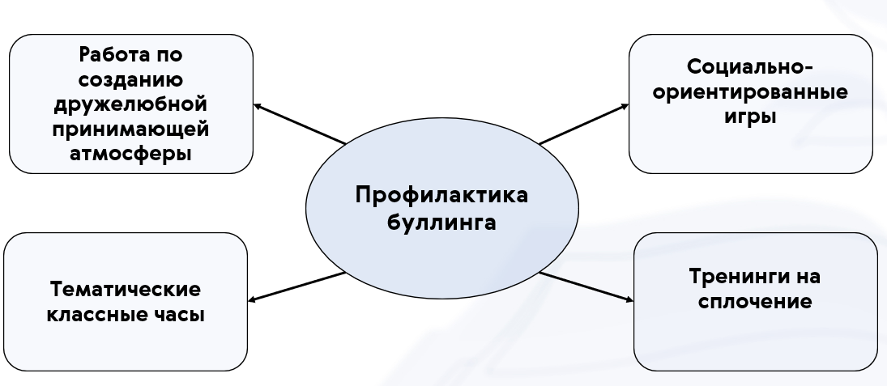
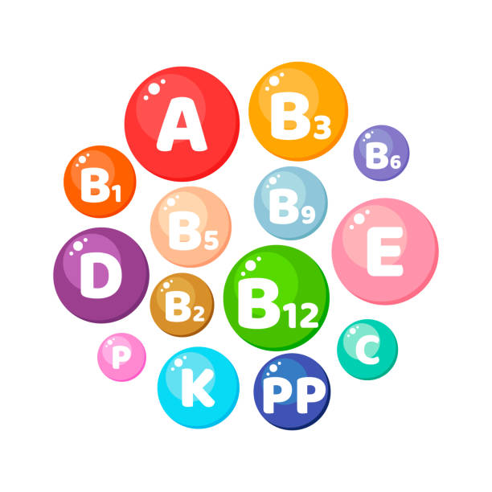
Алгоритмы работы с буллингом

Slide 4
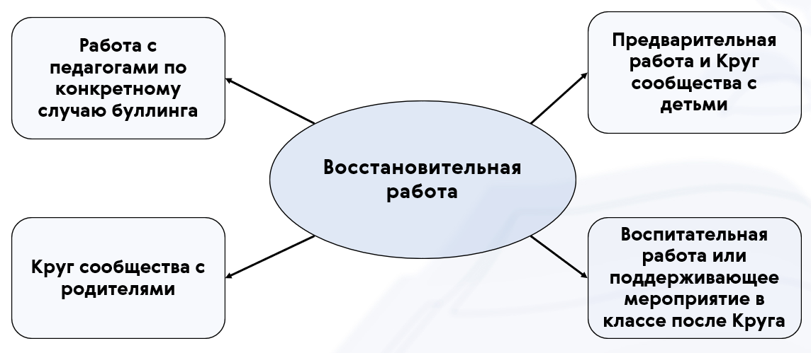

Алгоритмы работы с буллингом

Slide 5
Методы профилактики
Видеофильмы
Художественная литература
Программы и технологии «Равный равному»
Арбузный круг
Профилактические игры
«Кенгуру»;
«Звёздная страна»;
«Чем мы похожи»;
«Дерево дружбы»;
«Сороконожка»;
«Волшебный стул»;
Игра-тренинг «Пикник»;
Настольная игра «Стоп буллинг»;
Игра «Линии»;
Бумажный квест «Игра-выбор» и др.
«Школа примирения: равный – равному»:
Профилактическая работа Школьных служб примирения;
Наставничество над классом;
Антибуллинговая команда класса.
Короткометражный фильм «Изгой»;
Художественный фильм «Светлячок» (2021);
«Чудо» ( США, 2017);
«Чучело» (СССР, 1987);
«Школа» (2010);
Мультфильм «Просто о важном . Мира и Гоша. Другой мальчик» и др.
Повесть В. Железников «Чучело»;
Эли Фрей «Мой лучший враг»;
Н. Никитина-Фисун и А. Серая «Травить нельзя остановить»;
Бел Кауфман «Вверх по лестнице, ведущей вниз» и др.

Slide 6
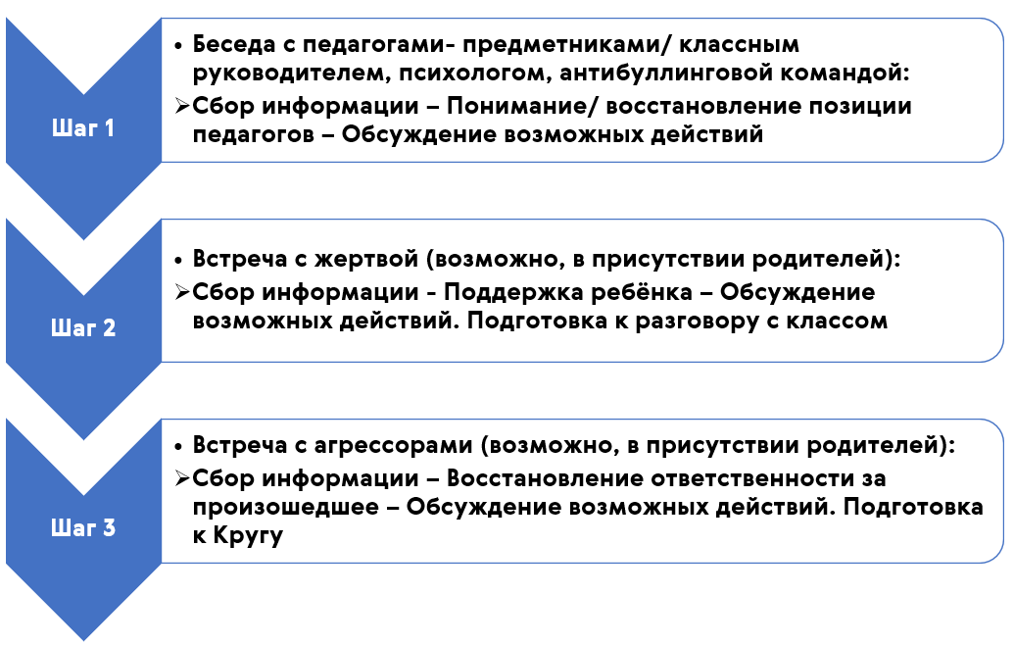
  Алгоритм работы со случаем буллинга

Slide 7
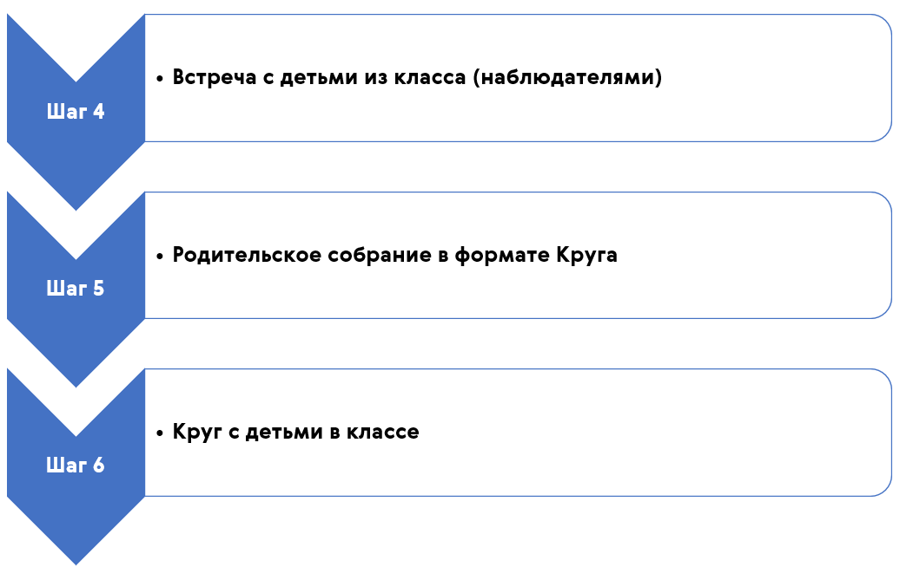
  Алгоритм работы со случаем буллинга

Slide 8

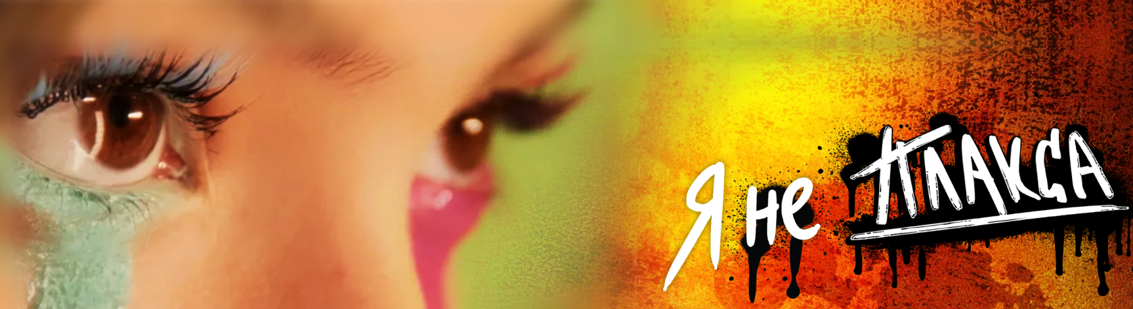


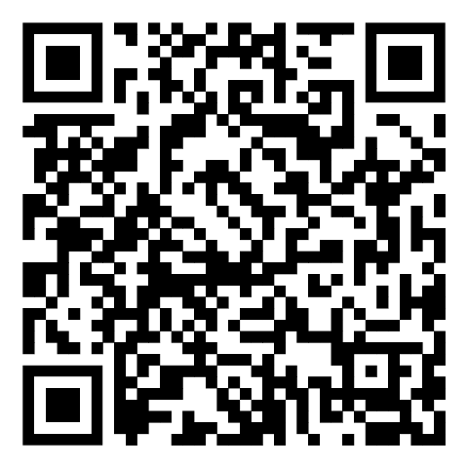
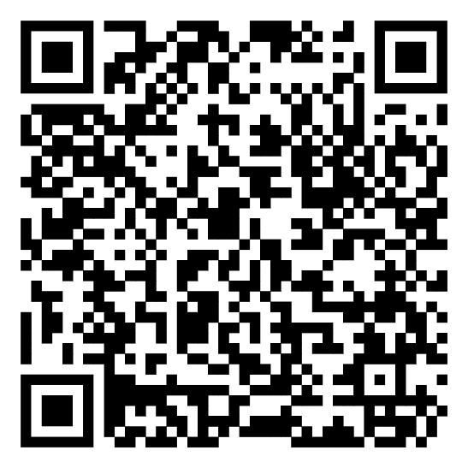
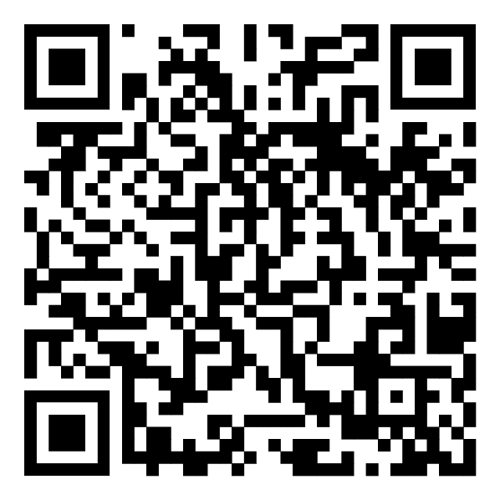
Рекомендации
https://спроси.будьвдвижении.рф/bullying
https://янеплакса.рф/?ysclid=msgeu3qc68810937628
https://травлинет.рф/

Slide 9
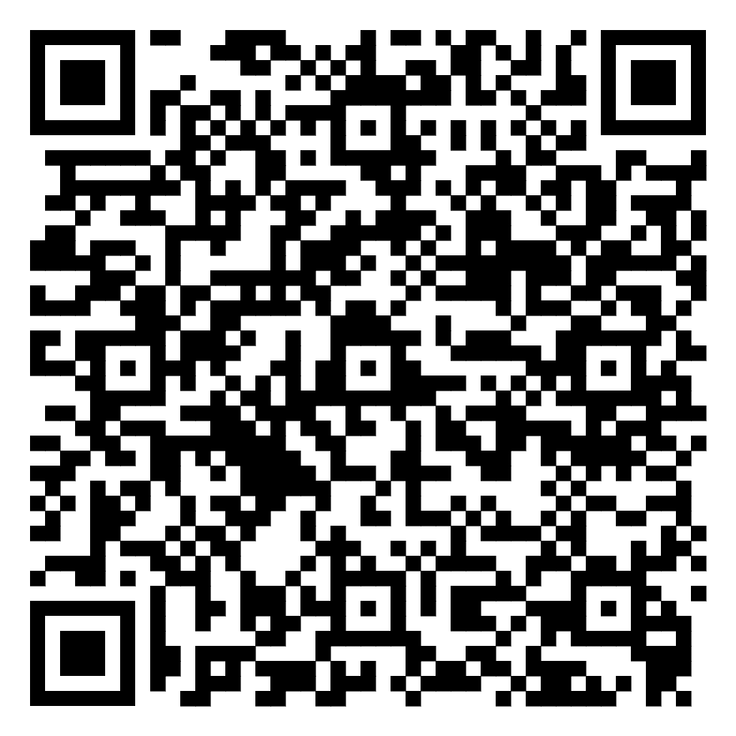
Бонус

Slide 10
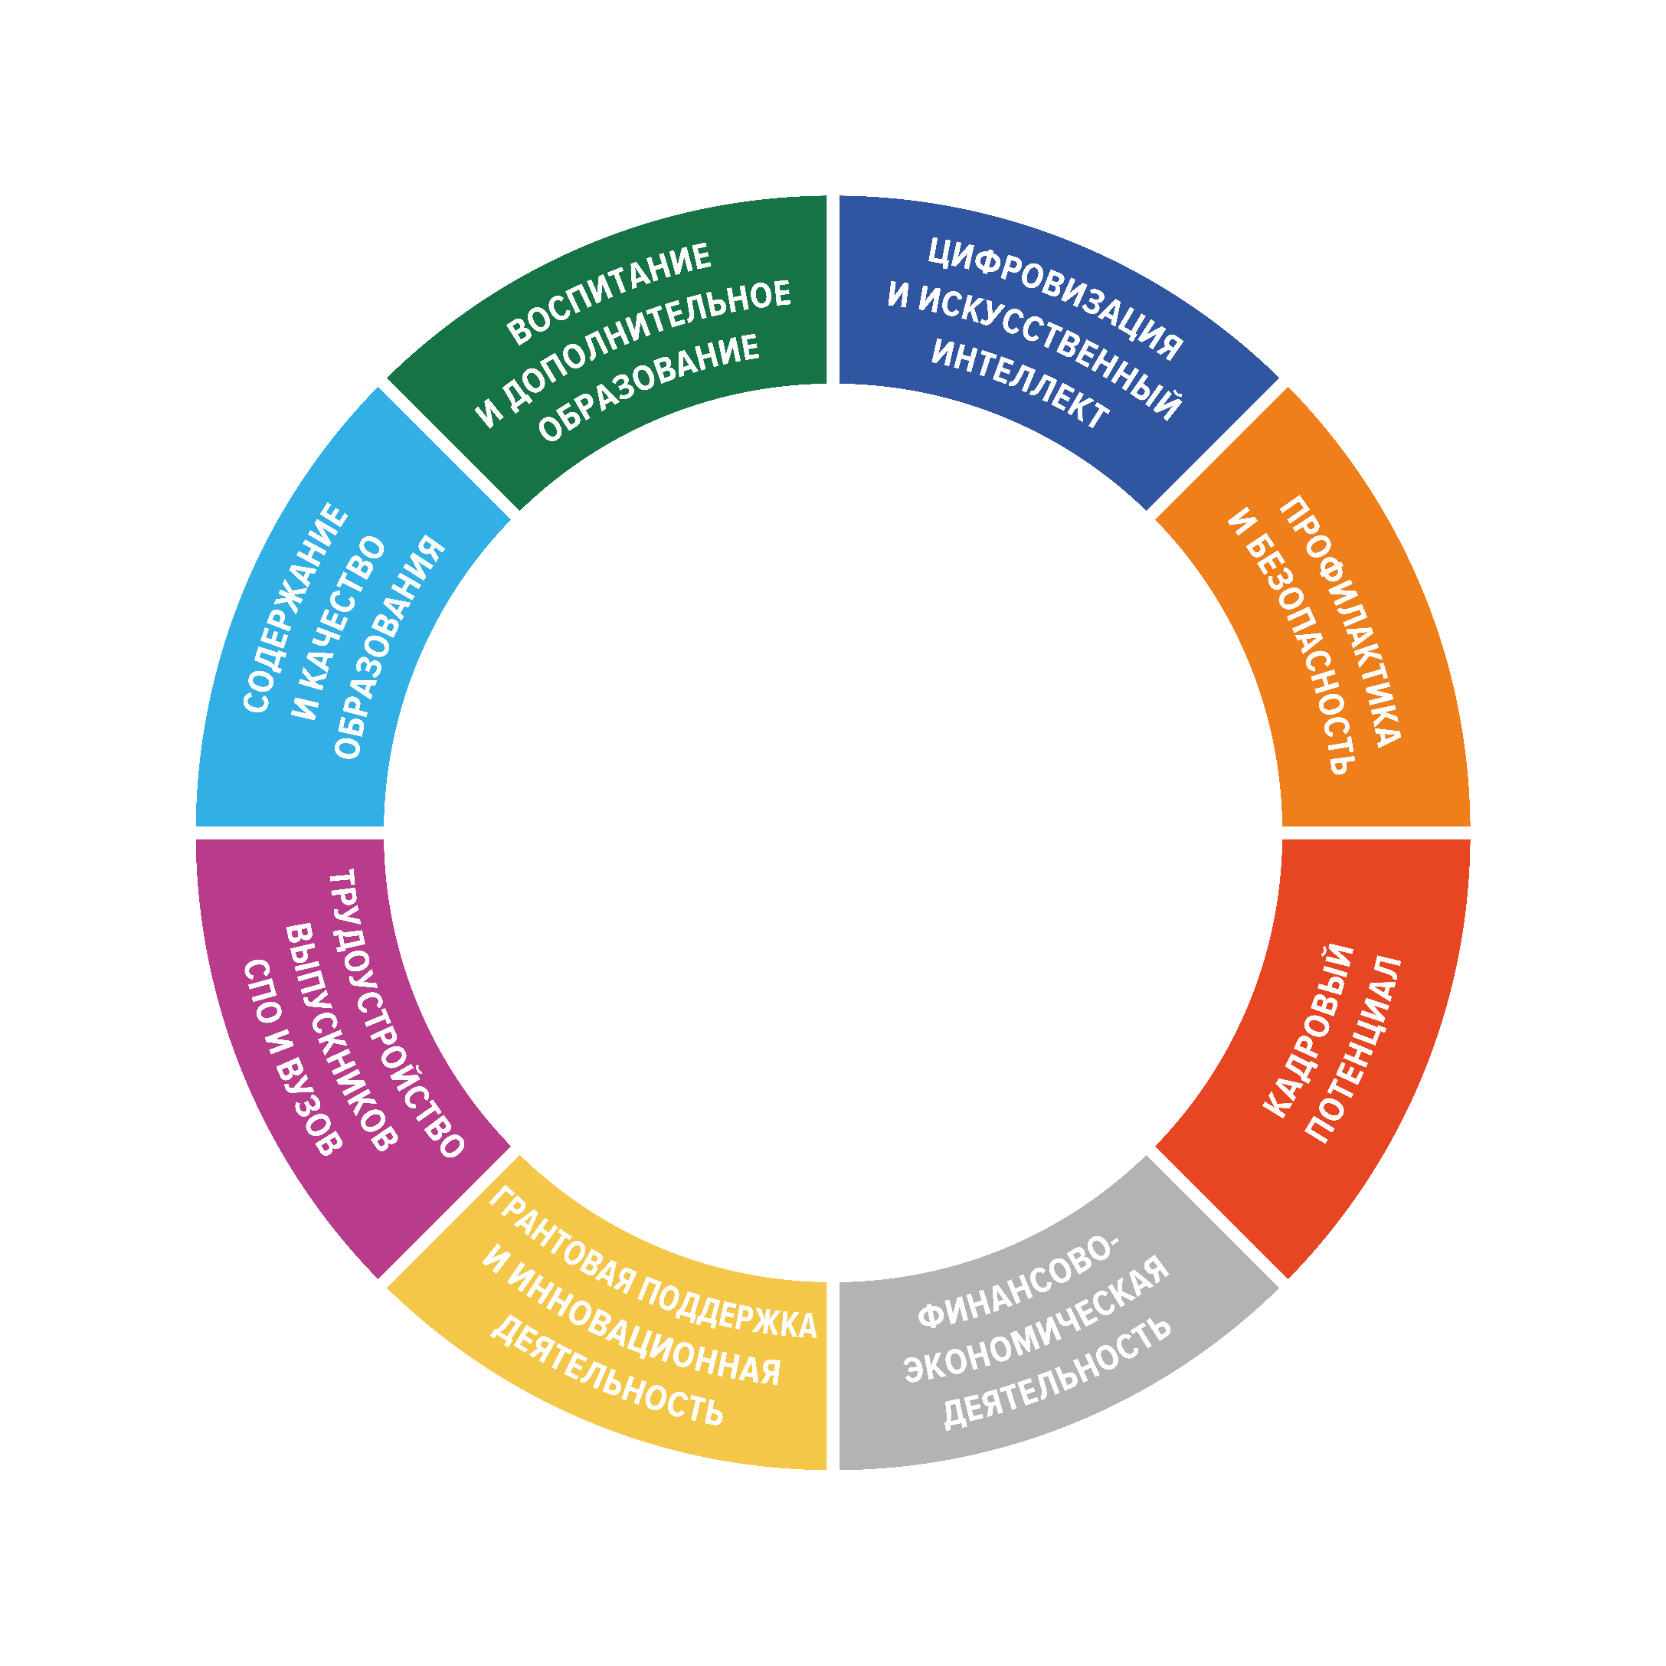



Михайлова Дарья
Учитель начальных классов

